Slide 1

Osiguranje motornih vozila – izazovi naknade šteta u uslovima inflacije
Budva, 19-21.04.2023.

Slide 2


Kako inflacija utiče na tržište osiguranja?

Slide 3
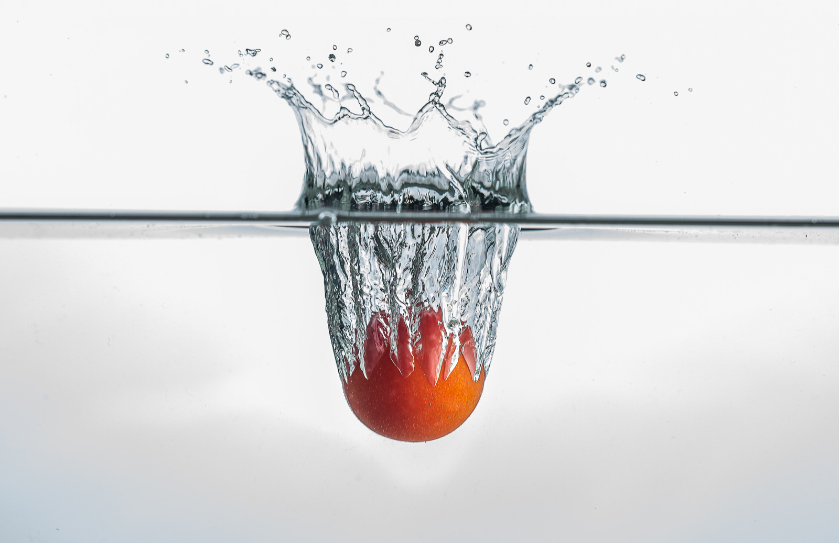
Kako inflacija utiče na tržište osiguranja?
Promjene stopa u auto osiguranju?
Efekti pandemije COVID-19 na ekonomske
sisteme, a posebno auto industriju, doveli su do
primjetne inflacije u mnogim sektorima privrede pa i u sektoru osiguranja.
Dešavanja u auto industriji, odražavaju se na osiguranje automobila.

Slide 4


Kako inflacija utiče na tržište osiguranja?
Inflacija u auto osiguranju je posledica barem sedam sledećih faktora:
Opšti inflatorni pritisci
Nedostatak čipova u auto industriji
Nedostatak zaliha novih vozila
Troškovi zamjene
Nedostatak radne snage
Troškovi popravke
Troškovi saniranja posljedica od COVID-19

Slide 5

Motorna vozila
PREGLED BRUTO PREMIJE
2018-2022:
Bruto premija po vrstama osiguranja / Gross premium earned by insurance classes
Za period 2018-2022, u EUR / For the period in EUR
Šifra/ | Vrsta osiguranja/ | 2018 | 2019 | 2020 | 2021 | 2022
Code | Class of insurance
3 | Osiguranje motornih vozila/ | 5,895,939 | 6,619,034 | 6,481,198 | 5,891,394 | 6,338,709
 | Motor vehicle Insurance
10 | Osiguranje od odgovornosti za upotrebu motornih vozila/ | 35,691,325 | 37,352,541 | 36,334,815 | 37,253,883 | 38,657,693
 | Motor vehicles liability insurance

Slide 6

Motorna vozila
ISPLAĆENE ŠTETE (EUR) 2018-2022:
Iznos riješenih šteta po vrstama osiguranja / Gross premium earned by insurance classes
Za period 2018-2022, u EUR / For the period in EUR
Šifra/ | Vrsta osiguranja/ | 2018 | 2019 | 2020 | 2021 | 2022
Code | Class of insurance
3 | Osiguranje motornih vozila/ | 3,830,007 | 3,818,188 | 3,242,881 | 3,743,256 | 5,141,674
 | Motor vehicle Insurance
10 | Osiguranje od odgovornosti za upotrebu motornih vozila/ | 13,411,312 | 14,435,795 | 13,265,838 | 14,949,961 | 16,430,932
 | Motor vehicles liability insurance

Slide 7
Motorna vozila
FREKVENCIJA ŠTETA 2018-2022:
Broj riješenih šteta po vrstama osiguranja / Gross premium earned by insurance classes
Za period 2018-2022, / For the period
Šifra/ | Vrsta osiguranja/ | 2018 | 2019 | 2020 | 2021 | 2022
Code | Class of insurance
3 | Osiguranje motornih vozila/ | 3,903 | 3,908 | 3,610 | 2,980 | 4,295
 | Motor vehicle Insurance
10 | Osiguranje od odgovornosti za upotrebu motornih vozila/ | 12,613 | 13,019 | 11,292 | 13,265 | 13,631
 | Motor vehicles liability insurance

Slide 8

Motorna vozila
Analiza šteta:
Kataloški broj | Naziv dijela | 2021 | 2022-1 | Uvećanje cijene | 2022-2 | Uvećanje cijene
A2137200105 | Vrata pr.l. | 1014.17 | 1117.79 | 10.20% | 1140.14 | 2.00%
A2138800118 | Pr.l.blatobran | 493.7 | 497.2 | 0.70% | 508.63 | 2.30%
A21388503389999 | Obloga pr.branika | 623.8 | 629.91 | 1.00% | 644.39 | 2.30%
A2138800357 | Hauba | 1133.41 | 1136.81 | 0.30% | 1162.96 | 2.30%
A2139069504 | Far l. | 2878.02 | 2892.41 | 0.50% | 2958.93 | 2.30%
A2229008812 | Kontrol.jedinica fara LED | 308.11 | 338.92 | 10.00% | 345.96 | 2.08%
A2139005711 | Kontrol.jedinica fara LED | 328.1 | 361 | 10.00% | 368.22 | 2.00%
 |  | PROSJEK |  |  |  | 2,18%

Slide 9
Analiza troškova u servisima:
Obzirom da promjena u cijeni radne snage, uglavnom, nije bilo (ako je neki serviser i povećao cijene radne snage radi se o neznatnim uvećanjima), možemo zaključiti da su troškovi popravke vozila uvećani na ime porasta cijena rezervnih djelova vozila koje u prosjeku iznosi od 2%-12%. Učešće troškova rezervnih djelova u ukupnoj prosječnoj cijeni troškova popravke vozila procjenjujem na oko 70% tako da bi, ako računamo da su rezervni djelovi vozila poskupjeli za 7%, a cijena radne snage ostala ista, ukupno poskupljenje popravke vozila trebalo da bude oko 4,9%.

Slide 10
Analiza učešća popravki vozila u servisima:
godina |  | broj | iznos |  | prosjek |  | Učešće
2018 |  | 1071 | 1,089,389.00 |  | 1,017.00 |  | 18.5% | 17.5%
2019 |  | 1047 | 982,668.00 |  | 939.00 |  | 18.3% | 16.5%
2020 |  | 992 | 807,288.00 |  | 814.00 |  | 19.9% | 15.8%
2021 |  | 730 | 966,837.00 |  | 1,324.00 |  | 13.9% | 15.9%
2022 |  | 613 | 1,135,836.00 |  | 1,853.00 |  | 11.7% | 17.1%
2023 |  | 112 | 179,262.00 |  | 1,601.00 |  | 8.8% | 11.1%

Slide 11
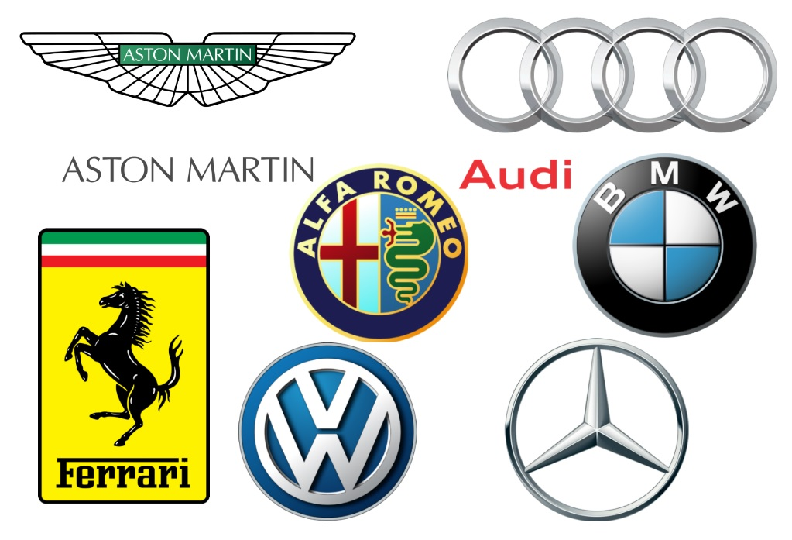
Servisi za popravku vozila
Da li su servisi partneri?
Nedostatak više ovlašćenih servisa,
Slobodno formiranje cijena
Uslovljavanje garancijom
.......

Slide 12
Servisi za popravku vozila
Audatex
Ujednačen normativ,
Kontrola utroška materijala
Audatex u servisima
.......

Slide 13

U posmatranom periodu, od 2018 - 2022 godine, tržište osiguranja su zahvatila dva teška perioda u kojima se izazovi, bilo na strani društava za osiguranje, bilo na strani osiguranika, još uvjek manifestuju. Nakon što se desila pandemija, osiguranje motornih vozila i autoodgovornosti nije značajno pretrpjelo poremećaj, tim prije što je, činjenicom da je saobraćaj bio uglavnom ograničen, broj saobraćajnih nezgoda bio smanjen a samim tim i naknade šteta iz osiguranja motornih vozila i autoodgovornosti.
Ovo ipak ne važi za neke druge vrsta osiguranja kao što je na primjer zdravstveno osiguranje za koje je u tom peridu index isplate naknada po štetnim događajima porastao i to u značajnom procentu.
Nakon izlaska iz pandemije, inflacija je uzela maha što se veoma odražava na tržište osiguranja uzimajući u obzir da su cijene porasle u svakom segmentu poslovanja, da je došlo do poskupljenja radne snage, povećanje troškova popravke vozila, i troškova auto industrije u cjelini.
Takođe, inflacija utiče i na druge vrste osiguranja kao npr. na vrijednost imovine koja se osigurava. Ako se usljed inflacije cijene robe i usluga povećavaju, to znači da će i vrijednost imovine koja se osigurava biti veća.

Slide 14
Uzimajući u obzir da inflacija dovodi do pada vrijednosti novca to na tržištu osiguranja u dijelu naknade šteta može dovesti da osiguravajuća društva isplaćuju manju naknadu za štetu u odnosu na stvarnu vrijednost vozila ili popravka npr kod vrste osiguranja motornih vozila i autoodgovornosti.
Kako bi se spriječio ovaj, kao i razni drugi štetni uticaji inflacije, društva koriste pojedine korektivne faktore koji prilagođavaju naknade za štetu u odnosu na rast cijena - "indeksacija". Indeksacija se koristi kako bi se obezbijedilo da naknada štete ostanu usklađena s rastom cijena.
U konačnom, inflacija uzrokuje porast svih troškova poslovanja osiguravajućih društava, što dovodi do povećanja cijena usluga koje oni pružaju a koji uključuju troškove naknade štete.

Slide 15

Q & A

